Slide 1
存活分析期末報告
Chemotherapy for Stage B/C Colon Cancer
M072040002 孫浩哲
M072040006 吳強銘
M072040033 吳政霖

Slide 2

目錄
研究動機與目的
資料介紹與處理
統計分析
結論
參考資料

Slide 3
研究動機與目的
結腸癌常稱作大腸癌，為台灣十大癌症之首，由於資深已故藝人賀一航最近也因其病逝，因此對於結腸癌治療的相關議題產生研究動機。
利用此項存活資料進行分析，導入多種變量，利用 Cox proportional hazards regression model 的實際應用推論。
此分析主要目的為了解結腸癌輔助化療試驗數據在三種輔助藥物(observation/ levamisole/ levamisole + 5-FU)下的治療成效。

Slide 4
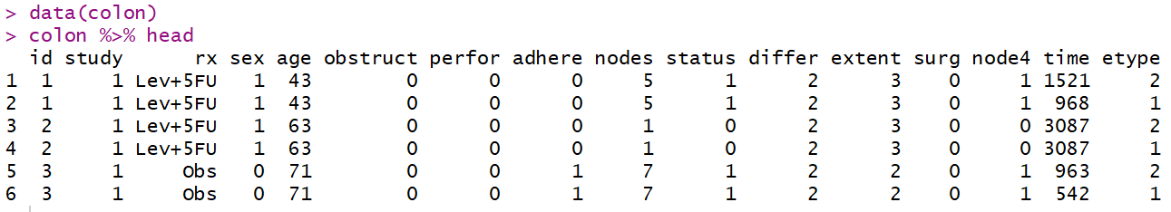
資料介紹
R中survival套件中下載的存活分析資料，名為colon之首次成功的結腸癌輔助化療試驗數據。
共計1858筆資料，16個變數。

Slide 5
變數介紹
id | 病患編號
study | 對所有病患為1
rx | 三種輔助藥物(observation/ levamisole/ levamisole+5-FU) 記為(Obs/ Lev/ Lev+5-FU)
sex | 1：男性、0：女性
age | 年齡
obstruct | 是否有阻塞(0/ 1)
perfor | 是否有結腸穿孔(0/ 1)
adhere | 病人依從性(0/ 1)

Slide 6
變數介紹
nodes | 含有癌細胞的淋巴結數量
time | 觀察時間(到事件發生或censoring)
status | Delta(是否censoring)
differ | 腫瘤好壞(好到壞=1到3)
extent | 局部擴散程度(1：黏膜下層、2：肌肉、3：漿膜、4：連續結構)
surg | 手術完來登記於data上的時間間隔(0：短/1：長)
node4 | 是否超過四個顯示陽性的淋巴結(0/ 1)
etype | 1：復發、2：死亡

Slide 7
資料處理
對於有缺失值(NA)的資料進行刪除，刪除後剩餘 1776 筆資料。
找出 rx、sex、obstruct、perfor 、adhere、differ、extent、surg 、node4、etype 轉成 factor 型式。

Slide 8
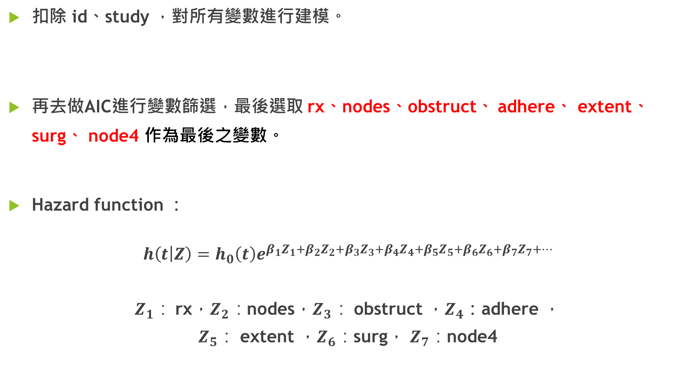
建立模型
扣除 id、study ，對所有變數進行建模。
再去做AIC進行變數篩選，最後選取 rx、nodes、obstruct、 adhere、 extent、 surg、 node4 作為最後之變數。
Hazard function ：
$$h\left(t | Z\right)=h_{0}\left(t\right)e^{β_{1}Z_{1}+β_{2}Z_{2}+β_{3}Z_{3}+β_{4}Z_{4}+β_{5}Z_{5}{+β}_{6}Z_{6}+β_{7}Z_{7}+…}$$
$Z_{1}：$rx，$Z_{2}：$nodes，$Z_{3}：$ obstruct ，$Z_{4}$：adhere ，
$Z_{5}：$ extent ，$Z_{6}：$surg， $Z_{7}：$node4

Slide 9
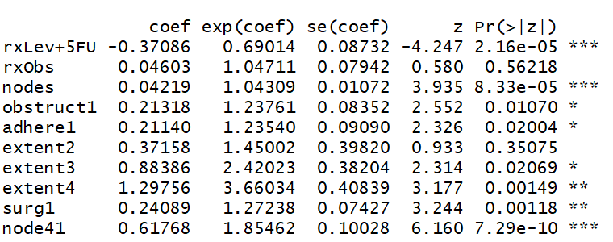

模型解釋
${e^{{\hat{β}}_{1}}}^{ }=0.6901$，意即若使用 Lev+5-FU 兩種藥物進行治療，則風險降低近 30%。
${e^{{\hat{β}}_{2}}}^{ } =1.0431$，意即若含癌細胞之淋巴結個數增加一個，則風險增加近 4%。

Slide 10
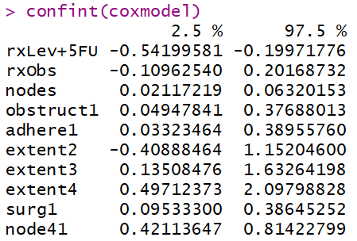
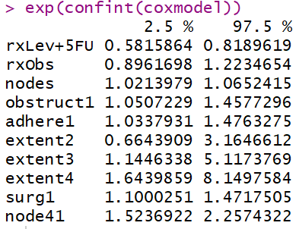
各係數信賴區間

Slide 11
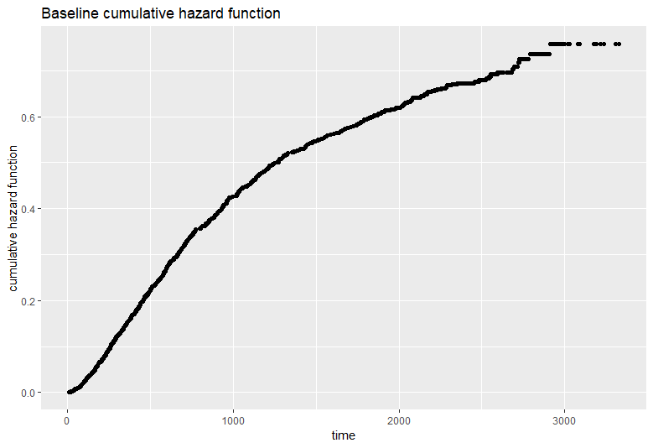
Baseline cumulative hazard function

Slide 12
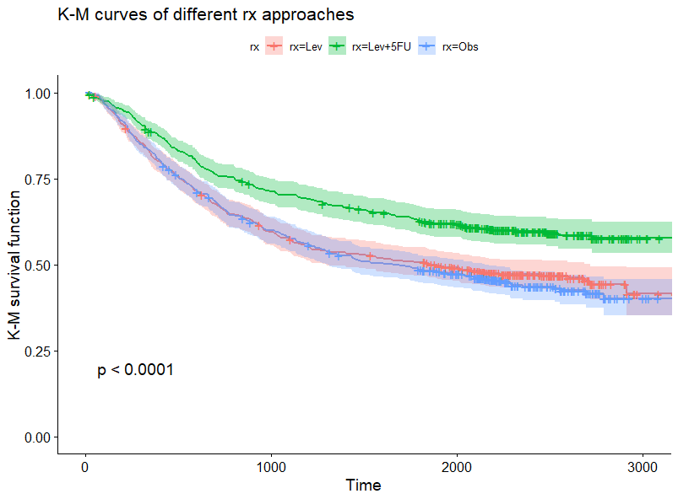
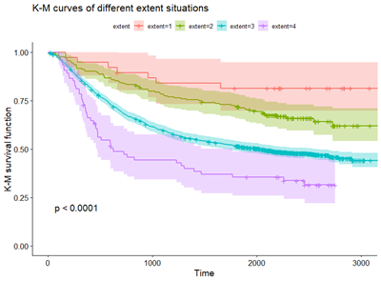
Log-rank test (K-M curves)
以下為個別對六項變數之 K-M curves 以及 log-rank test 的 p-value

Slide 13
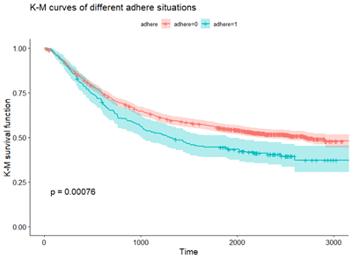
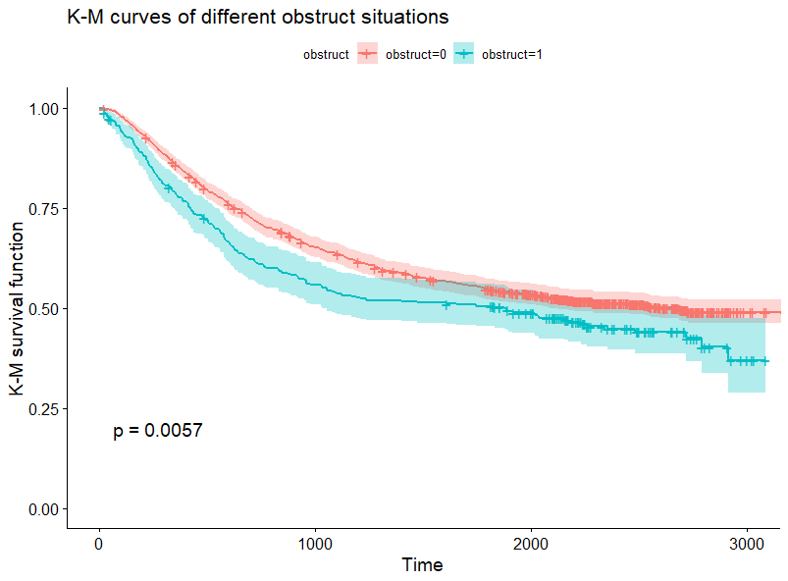
Log-rank test (K-M curves)

Slide 14
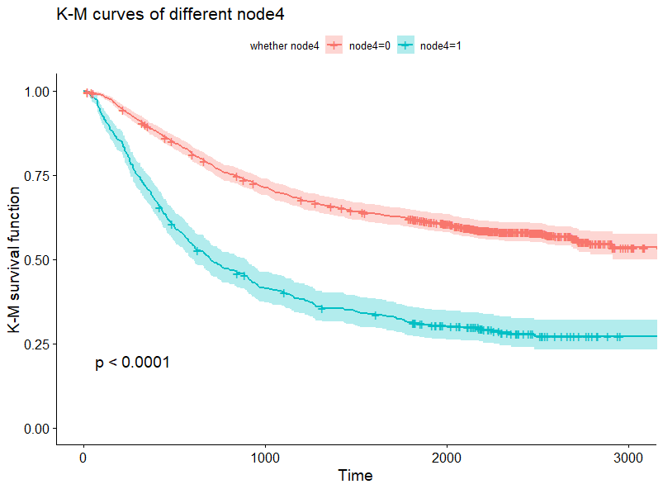
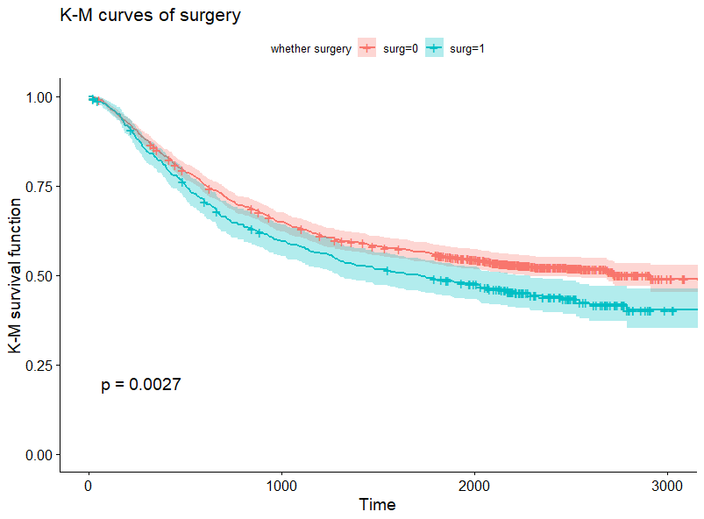
Log-rank test (K-M curves)

Slide 15
Local test
由於本資料主要針對使用藥物 (rx) 去做分析，所以我們針對 rx 變數進行 local test.
Approaches | Local test statistics | P-value
Wald test | 26.6 | 1.698336e-06
Likelihood ratio test | 27.61 | 1.008707e-06
Score test | 26.9 | 1.417983e-06
由以上圖表可得知，任一檢定方法的 p-value 都很小，所以 rx 是一項顯著的變數，
無法被移除。

Slide 16
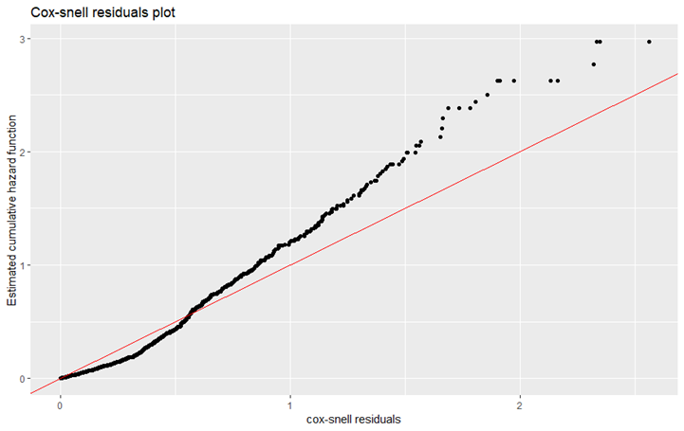
檢驗 Cox PH model(Cox snell residuals)

Slide 17
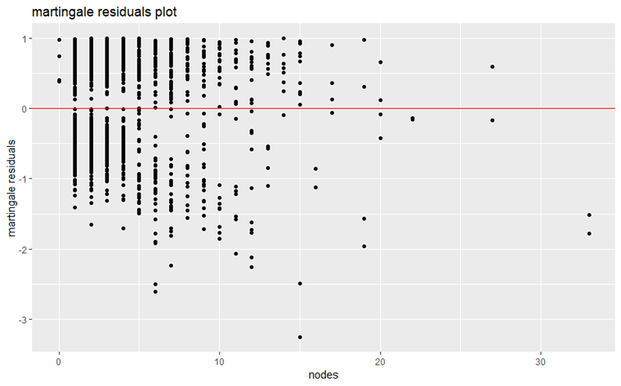
檢驗 Cox martingale residuals

Slide 18
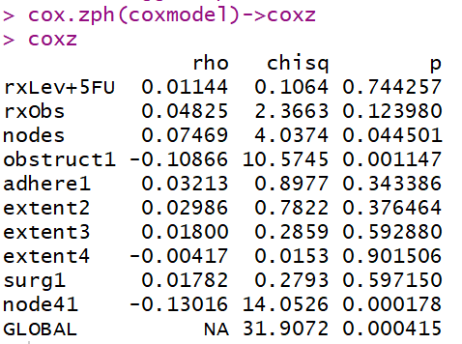
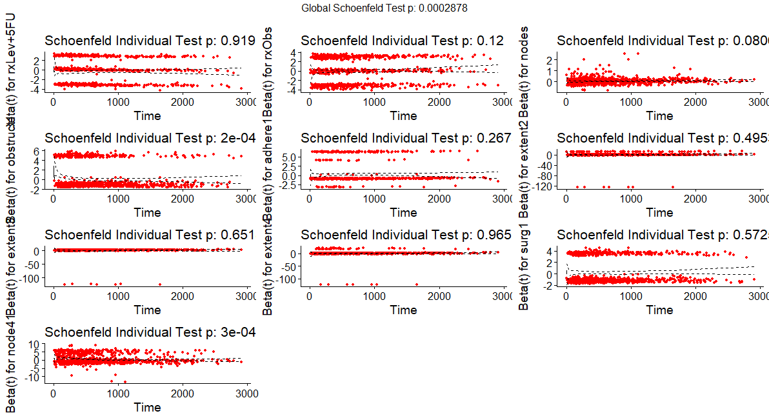
檢驗Cox Shoenfeld residuals

Slide 19
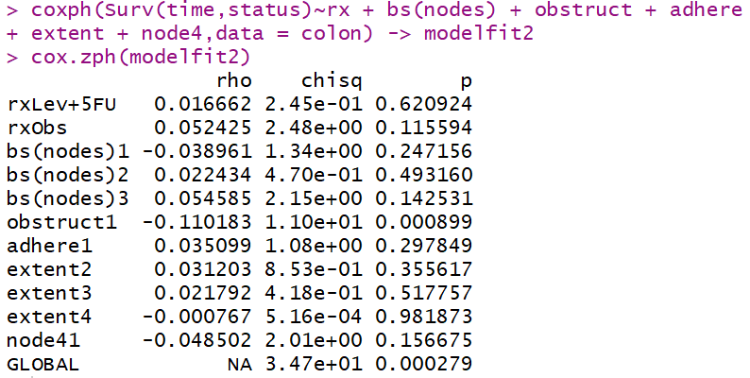
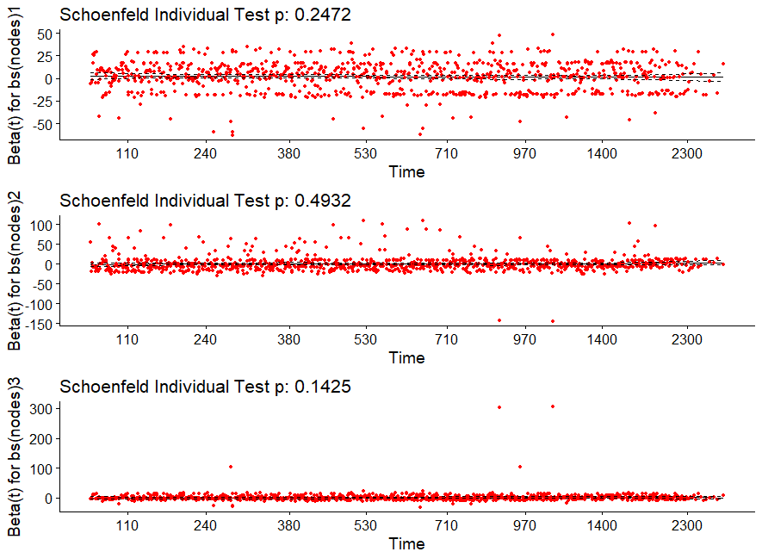
修改模型
針對nodes用spline的手法，建立新的模型，再對其作檢定。

Slide 20
Time-dependent model
依據 etype 為 time dependent covariate 建立 time dependent data，新增 start 跟 end。
建構 time dependent model，並利用AIC選取變數，依然選取
rx、nodes、obstruct、 adhere、 extent、 surg、 node4 作為最後之變數。
Hazard function 跟原始模型之形式均相同，只有係數產生變化。

Slide 21
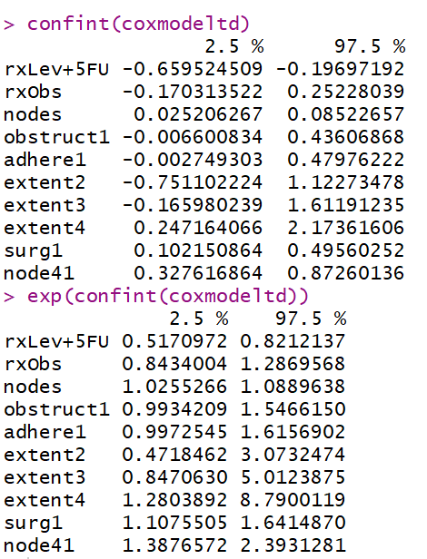
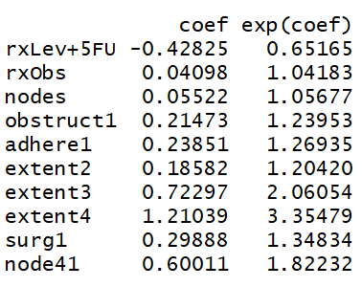
參數估計以及信賴區間

Slide 22
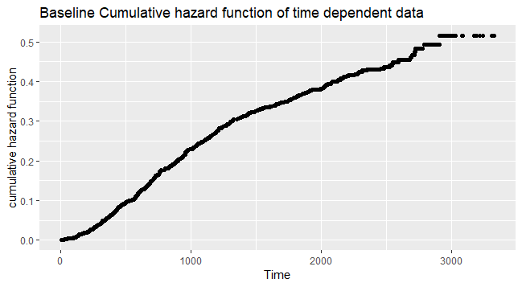
Baseline cumulative hazard function

Slide 23
Local test with time dependent data
一樣針對 rx 變數進行 local test.
Approaches | Local test statistics | P-value
Wald test | 18.8 | 8.273923e-05
Likelihood ratio test | 325.9 | 0
Score test | 19.1 | 7.067156e-05
由以上圖表可得知，任一檢定方法的 p-value 都很小，所以 rx 是一項顯著的變數，
無法被移除。

Slide 24
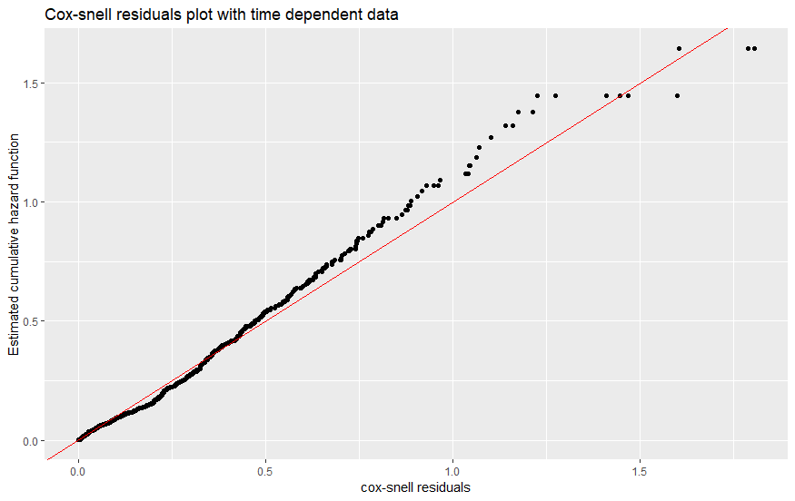
比較 Cox snell residuals 的圖
原始模型
Time dependent model

Slide 25
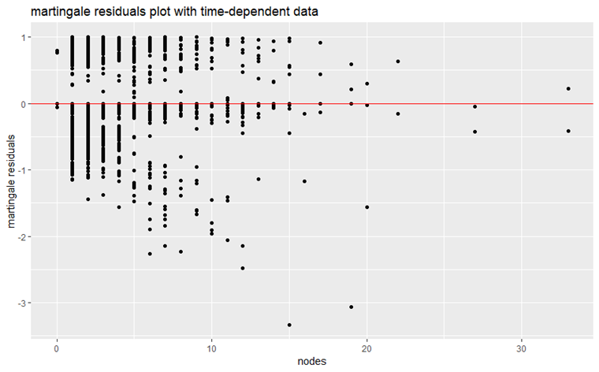
比較Cox martingale residuals
原始模型
Time dependent model

Slide 26
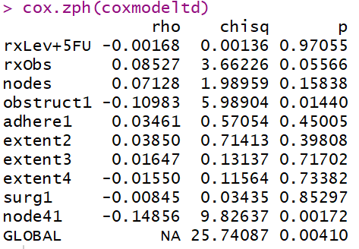
比較Cox Shoenfeld residuals
原始模型
Time dependent model

Slide 27
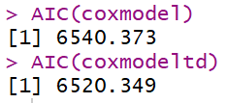
AIC 比較
在所有參數均一致的情況下，使用 Time dependent model 的 AIC 較低

Slide 28

結論
幹你老師滾去選總統啦，耖你媽麻煩死了

Slide 29
References
B / C期結腸癌的化療
https://stat.ethz.ch/R-manual/R-devel/library/survival/html/colon.html?fbclid=IwAR2FPEADXaq0feNj43jfzOphYA2A1_H1WwvzGiTRmIEWhtsDL3BpjQB549Y
左旋咪唑藥物
https://zh.wikipedia.org/wiki/%E5%B7%A6%E6%97%8B%E5%92%AA%E5%94%91?fbclid=IwAR2KTZhbtbxsMx033aam143MYLwoKHWlUaXINfgj-rEEdYUbgMPEIVLZaTQ
Residual diagnostics in Cox PH model
https://rpubs.com/kaz_yos/resid_cox?fbclid=IwAR1lKh6b-BH93eu5nxKBT6Y60JGeBBP3Va1ItxrHJp9Z-TLaadYbN26IWxg

Slide 30
References
The Estimation of Survival Function for Colon Cancer Data in Tehran Using Non-parametric Bayesian Model
https://www.ncbi.nlm.nih.gov/pmc/articles/PMC4142923/?fbclid=IwAR2tqA39y22-IpkK4y1VUoRQ3tUp45y5a_Dt-5inf4vYyTRrMQOhxFRNufI
K-M curve visualization
https://moderndata.plot.ly/pharmaceutical-survival-interactive/?fbclid=IwAR18VCw_B7mws2swl4w8xUJvNrf_M2R1SOyhqaUMIECRwsuabdWj4smA8to

